Slide 1


2020-A14
”
零镜证件照APP
产品设计方案
汇报小组：戴逸丹 林晓彦 许仕绮
时间：2020.10.21

Slide 2
ONE
TWO
THREE
目录
整体思路
项目实施可行性分析
产品定位及目标
FOUR
THREE
FOUR
执行方案
推广方案
运营规划书

Slide 3

01.
整体思路
ONE

Slide 4
01
整体思路
本应用是智能手机上的眼镜去除拍照软件，鉴于Android系统在国内的使用率最高，该应用采用Android Studio + Java+python后台接口实现。
眼镜去除技术
证件照功能
前端桌面开发
使用卷积神经网络
搭建模型
调用现有的API
使用Android studio作为开发环境

Slide 5
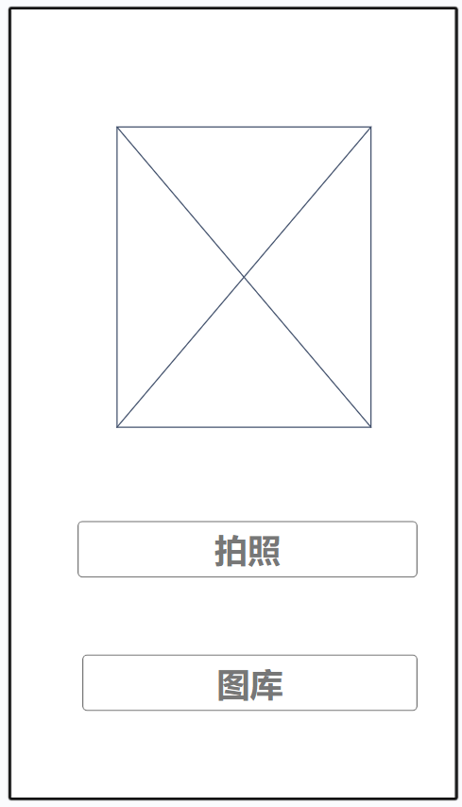
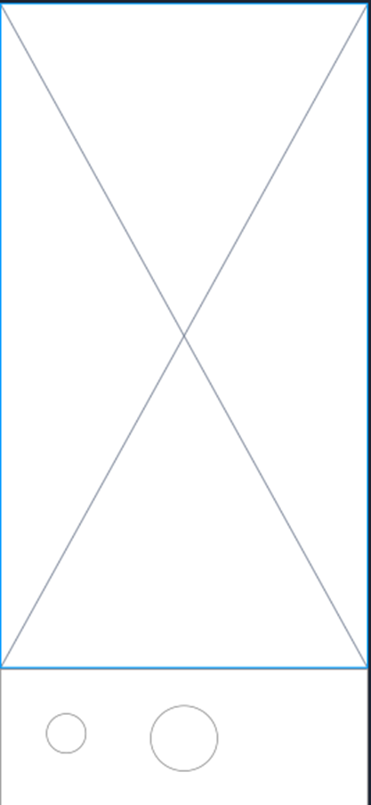
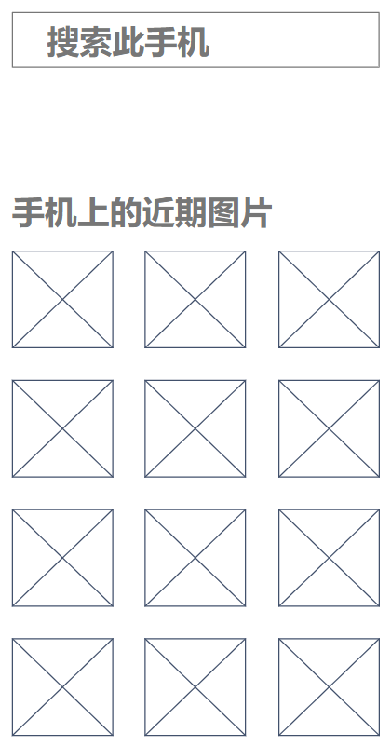
01
整体思路
进入主界面选择拍照
或从图库中选取照片
拍照得到图片
从图库中选择图片

Slide 6
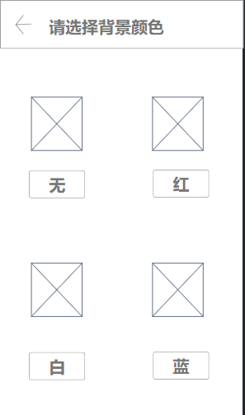
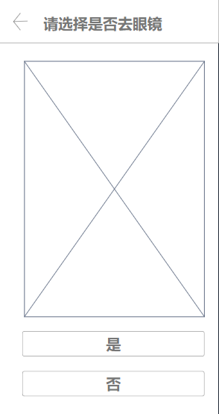
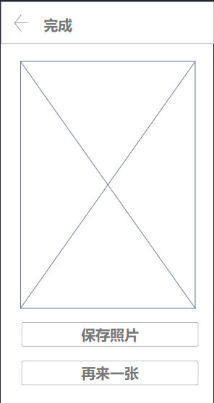
01
整体思路
选择背景颜色，
可返回到主界面。
选择是否去眼镜，可返回上一级。
完成，可选择保存照片或再来一张，回到主界面。

Slide 7
02.
项目实施可行性分析
TWO

Slide 8
02
行业市场分析
随着智能手机摄像处理技术的发展，拍照功能已成为手机产品的基本功能。手机拍照软件越来越受到人们的亲睐，同时，越来越多人利用手机拍摄证件照，并且因拍照而产生的经济效益也大大增加。
在拍摄证件照中摘掉眼镜拍摄是基本要求，将近视眼镜摘除拍照又会显得两眼无神。如何在拍摄证件照时不摘掉眼镜，亦或如何在手机拍照时手机自动去除眼镜是大多数近视人群的迫切需求。
因此，对于用户的手机拍照软件，如何给用户拍摄的图片添加证件照背景以及去除眼镜是我们需要解决的关键问题。
眼镜去除+证件照背景添加功能的手机拍照软件

Slide 9
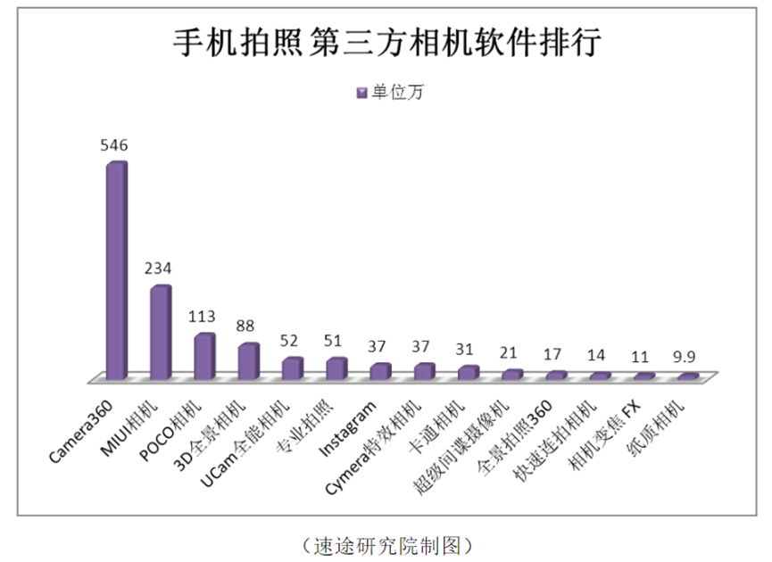
02
竞争分析
下图为速途研究院分析师团队结合第三方软件下载平台的相关数据，第三方相机软件进行相应的分析。
在第三方相机软件排行中，Camera360以单个平台安装量546万排在了榜首，第二位的是MIUI相机排在第二位，单个平台安装量为234万，比第一位的Camera360少了312万，仅为其安装量的42.8%，第三位的是POCO相机，单个平台安装量为113万。
可以看到后面的几款相机软件，多数依靠独特的细分定位得到了不错的安装量，如3D全景相机、Cymera特效相机、卡通相机、超级间谍相机等。
传统的手机证件照拍摄软件和市场大部分美颜拍照软件只能提供简单的背景图添加功能，并没有一款手机拍照软件即能添加证件照背景图又能去除眼镜。因此，本小组为此进行综合研究，设计零镜证件照应用。
“零镜证件照”是针对喜欢手机拍照的用户，主要为其提供正常拍照/拍照存图/眼镜去除/证件照背景添加的服务。

Slide 10
03.
产品定位及目标
THREE

Slide 11
03
产品定位及目标
由于本产品是针对喜欢手机拍照的用户，为其提供眼镜去除、证件照背景添加的服务。基于这两个经验需要，在校学生和年轻的白领是非常符合条件的用户群体。
喜欢拍摄记录、觉得摘掉眼镜无神不喜欢经常摘取眼镜、有拍摄证件照需求。
喜欢追逐时尚，尝试新鲜事物。
熟悉手机的各种新型应用，经常使用手机拍照相关软件。
①
②
③

Slide 12
04.
执行方案
FOUR

Slide 13
04
执行方案
本应用是智能手机上的眼镜去除拍照软件，鉴于Android系统在国内的使用率最高，该应用采用Android Studio + Java+python后台接口实现。
1眼镜去除技术的实现方案
首先从采集到的数据集中使用KNN算法采集到100张相似属性的人脸数据，其中分为戴眼镜和未戴眼镜数据集。接着使用预训练好的VGG-19作为网络模型，分别得到戴眼镜数据集和未戴眼镜数据集的人脸深度特征表示，通过两者的差值得到眼镜属性。
当用户输入一张戴眼镜的图片，将该图片输入到VGG-19中的深度特征空间，得到对应的特征表示，将该表示与模型得到的眼镜属性进行差值运算，从而完成眼镜属性的去除操作；最后对特征表示进行反向重构，得到去除后的人脸图像。

Slide 14
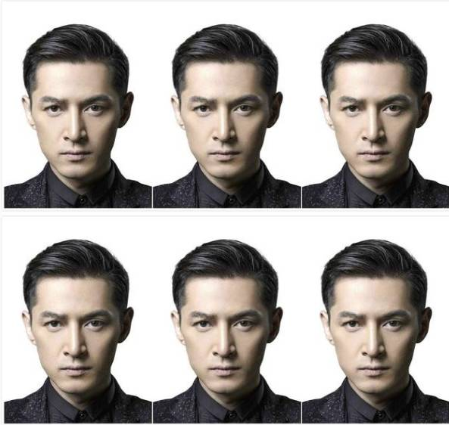
04
执行方案
本应用是智能手机上的眼镜去除拍照软件，鉴于Android系统在国内的使用率最高，该应用采用Android Studio + Java+python后台接口实现。
2.证件照背景添加
选择调用了 Remove.bg 的 API 接口，实现照片的背景替换。接着再与安卓前端进行连接，实现对应照片去底色功能。

Slide 15
04
执行方案
本应用是智能手机上的眼镜去除拍照软件，鉴于Android系统在国内的使用率最高，该应用采用Android Studio + Java+python后台接口实现。
3. python服务器与Android客户端之间的通信
为了能够使用利用python编程卷积神经网络技术进行眼镜去除操作，在python服务器与Android客户端之间的进行通信。在python服务器端，需新建Flask项目，使用现成框架，初始化启动项目。在Android客户端，需导入相应的包编写代码接受来自客户端的数据。
4.前端界面实现方案
使用Kotlin语言实现产品的主要界面，包括调用摄像头和相册等功能，主要开发环境是Android Studio。

Slide 16
05.
推广方案
FIVE

Slide 17


05
推广方案
广告推广
首先在校园内推广，大学生对新鲜事物喜闻乐见，可以通过发宣传单等方式进行推广；其次可以靠组员的朋友圈进行推广宣传，后期则通过网络平台，如微信、百度等进行智能广告推送，适量投放广告。
同步信息共享
与腾讯、微信、微博等社交平台热门应用服务开通同步信息共享，支持用户快速分享内容到各个平台上。
用户推广
用户通过邀请新用户获得金币，金币可用于兑换会员服务。

Slide 18
06.
运营规划书
SIX

Slide 19

06
运营规划书
本产品的大部分功能免费向用户开放，
商业运营模式如下：
01
app下载免费，当使用眼镜去除技术或证件照功能超过一定次数后进行收费。具体金额由用户与开发者商议，平台收取少量手续费。
02
当产品用户达到一定的规模后，应用提供任何内容相关的客户投放广告的平台，植入适量的广告，并收取一定的广告费。

Slide 20
”
EVENT PLANNING
谢谢聆听
汇报小组：戴逸丹 林晓彦 许仕绮
时间：2020.10.21

